Slide 1

LÍNGUA PORTUGUESA
6º ANO
APOIO PARA AULAS E ESTUDOS

Slide 2
MÓDULO 3
Imagem de abertura
Estudo do texto – Conto popular
Estudo do texto – Conto popular e cordel
Estudo da língua – Determinantes do substantivo: artigo, numeral e pronome
Estudo dos sentidos – Variação geográfica ou regional
Estudo do texto – Cordel
Estudo da língua – Concordância nominal
Estudo de escrita e oralidade – Substantivos com terminações -são e -ção
Outras linguagens – Arte e diversidade cultural

Slide 3
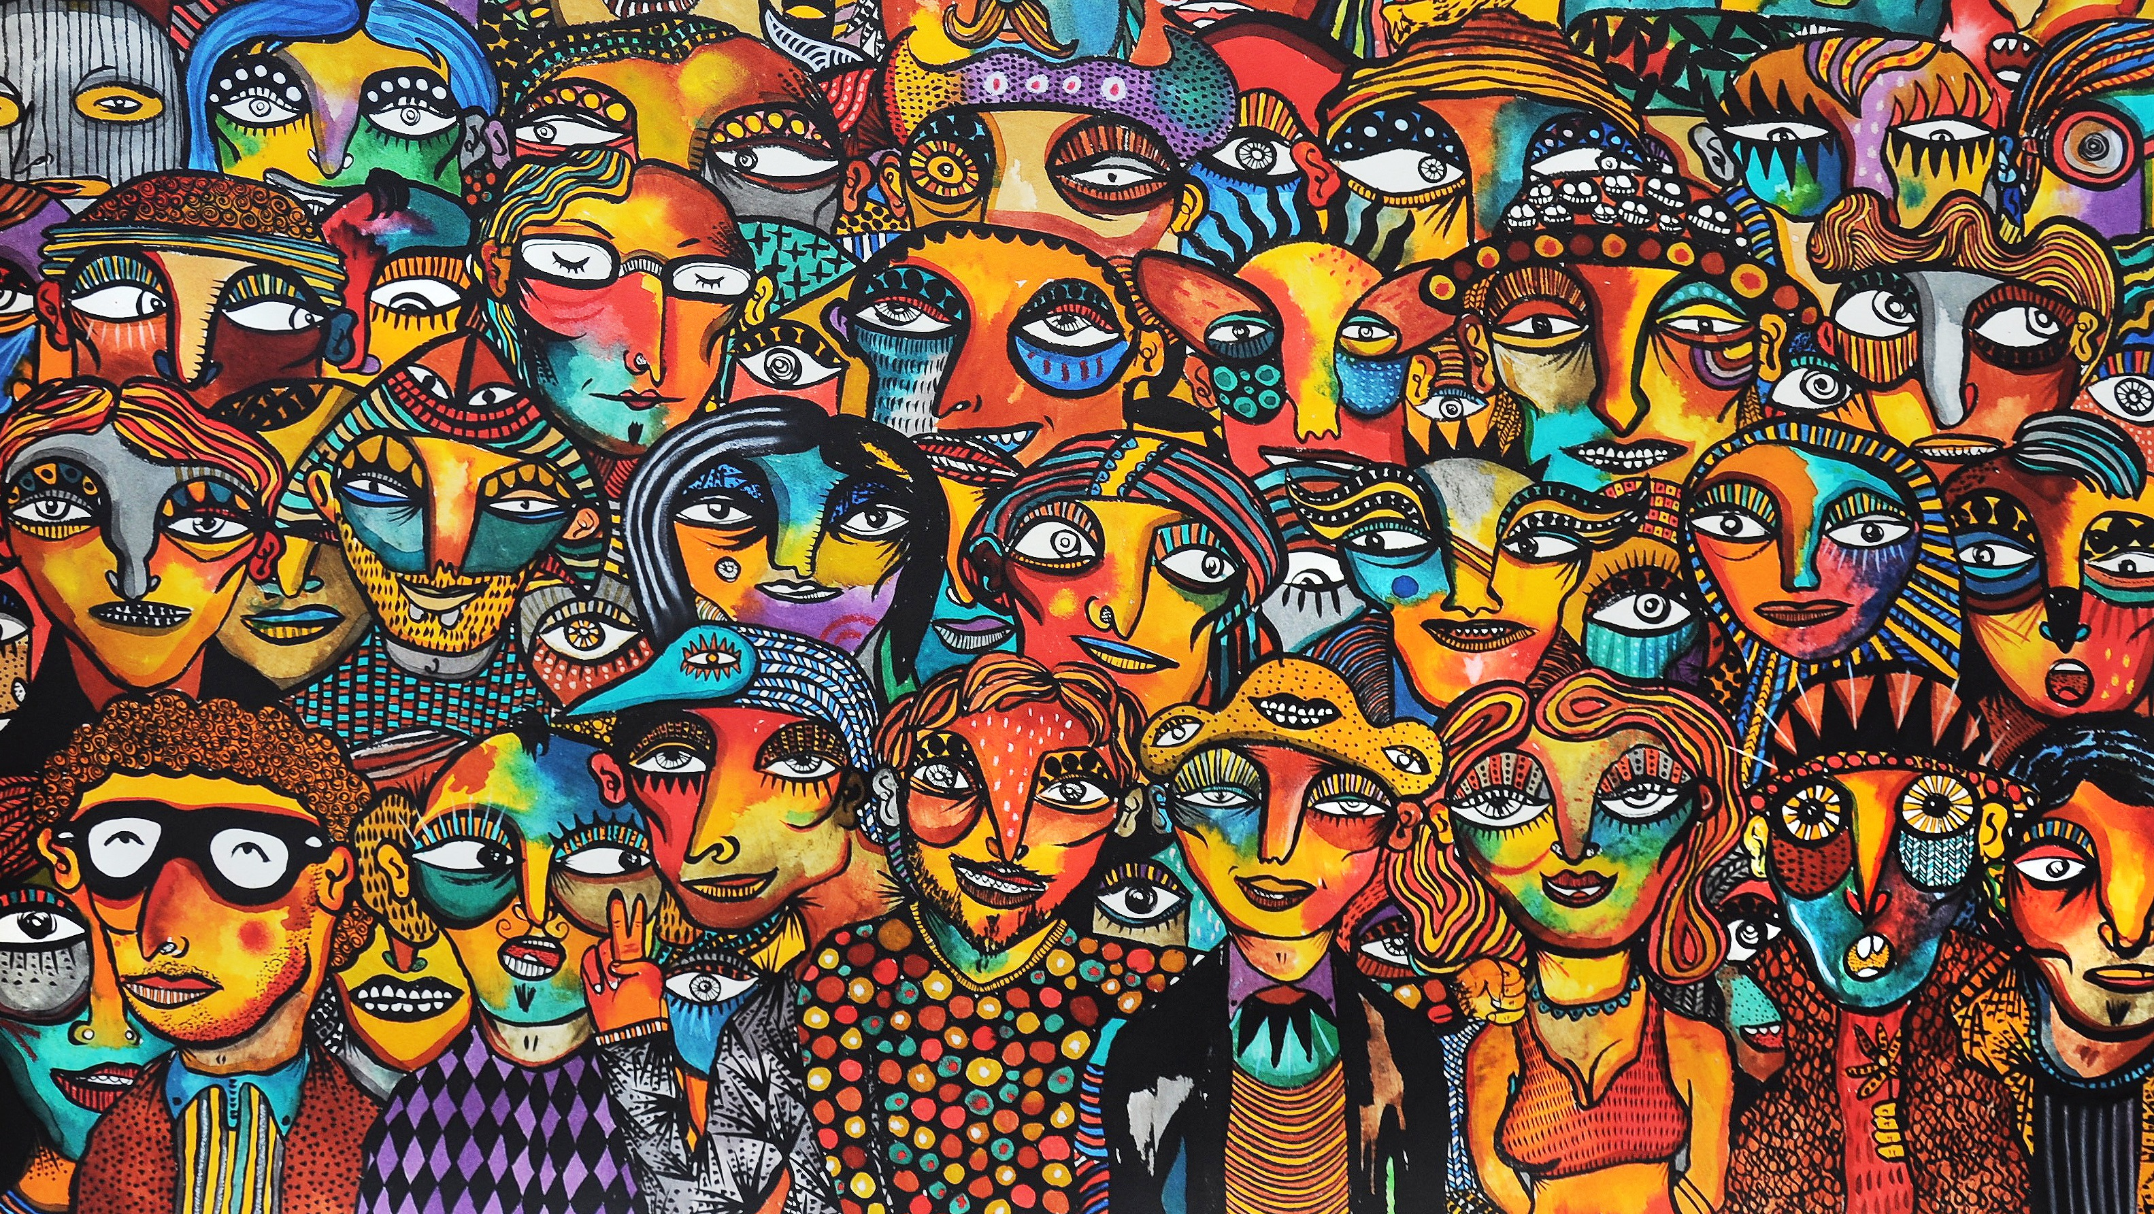
MÓDULO 3
GUILHERME KRAMER
KRAMER, Guilherme. Alteridade. 2016. Aquarela sobre papel. 100 cm × 80 cm. São Paulo.

Slide 4
ESTUDO DO TEXTO
Conto popular
Os contos populares são narrativas de tradição oral, ou seja, histórias contadas oralmente ao longo das gerações. Muitos deles são bastante antigos e se mantêm vivos graças à memória dos contadores de histórias. Além de transmitirem valores e ensinamentos, os contos populares podem ter a função de entreter o ouvinte ou leitor.
MÓDULO 3
Os contos populares, em geral, são iniciados com expressões como era uma vez, em um dia como outro qualquer etc. para marcar a indeterminação temporal, isto é, a não definição de quando os fatos ocorreram. As ações costumam ocorrer em poucos espaços e, na maioria dos casos, o narrador é observador e há poucos personagens. A linguagem apresenta marcas da linguagem oral informal e é usado o discurso direto para reproduzir a fala das personagens. Outros recursos linguísticos, como adjetivos e locuções adjetivas para caracterizar ambientes e personagens, também são usados.
ALAN CARVALHO

Slide 5
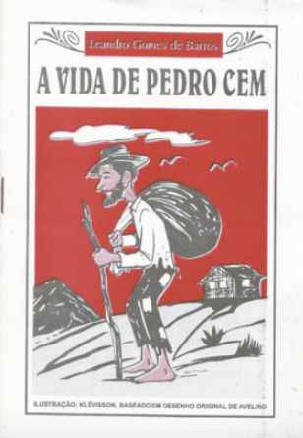
ESTUDO DO TEXTO
Conto popular e cordel
MÓDULO 3
O cordel é um poema popular cuja finalidade é informar e entreter o leitor. Os textos são organizados em estrofes e apresentados em versos ricos em ritmo e rima. Tradicionalmente, os poemas são impressos em folhetos e vendidos em feiras populares.
ACADEMIA BRASILEIRA DE LITERATURA DE CORDEL
Capa do cordel A vida de Pedro Cem, de Leandro Gomes de Barros.

Slide 6
ESTUDO DA LÍNGUA
Determinantes do substantivo: artigo, numeral e pronome
Os artigos são palavras funcionam como modificadores do substantivo, pois podem determiná-los, particularizando-os, ou indeterminá-los, generalizando-os.
MÓDULO 3
Numeral é a palavra que dá ideia de quantidade ou de ordem. Expressa um número exato de seres e objetos ou a posição que eles ocupam em determinada ordem ou sequência.
Pronome é a palavra que substitui ou acompanha um substantivo. Pode apresentar variação de gênero e número e exercer diferentes funções no texto.
Pronome possessivo: usado para indicar posse de algo por parte das pessoas do discurso.
Pronome demonstrativo: é usado para indicar a posição dos seres no espaço em relação às pessoas do discurso.
Pronome indefinido: refere-se de modo vago e impreciso à 3ª pessoa do discurso, isto é, ele/ela ou eles/elas ou ao substantivo a que se refere. Podem ser variáveis (variam em gênero e número) ou invariáveis.

Slide 7
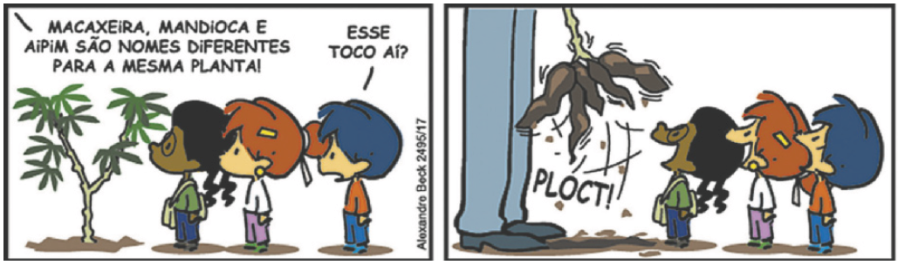
ESTUDO DOS SENTIDOS
Variação geográfica ou regional
Algumas línguas faladas pelos povos africanos
também influenciaram o português falado no Brasil, por isso nosso vocabulário é repleto de termos e expressões como caçamba, fubá, corcunda, miçanga, samba, moleque, entre outras.
MÓDULO 3
ALEXANDRE BECK
BECK, Alexandre. [Macaxeira, mandioca e aipim...]. Armandinho. [S. l.], 19 jul. 2017. Disponível em: https://tirasarmandinho.tumblr.com/post/163269393434/tirinha-original. Acesso em: 4 mar. 2022.
A variação geográfica ou regional refere-se à maneira de falar de uma região e ao vocabulário específico utilizado por pessoas de um determinado local.

Slide 8

ESTUDO DO TEXTO
Cordel
O cordel é um texto literário em versos que tem origem na tradição oral e remete à cultura popular do Nordeste brasileiro. Pode abordar questões ligadas à natureza, fatos históricos, fazer críticas sociais, entre outros temas relacionados à vida do povo. Tradicionalmente, é apresentado em formato de pequenos livros, os folhetos, que podem conter uma xilogravura na capa. Os folhetos de cordel ficam pendurados em cordas ou barbantes para serem vendidos em feiras, bancas e mercados populares, o que explica o nome dado a essa manifestação.
MÓDULO 3
LUCIANO TASSO
No cordel, geralmente, os versos apresentam rimas perfeitas ou consoantes – em que há correspondência total de sons, havendo repetição tanto dos sons vocálicos como dos sons consonantais.
O cordel é composto em versos e estrofes e costuma utilizar linguagem popular, com exemplos de regionalismos. O uso de recursos sonoros, como a rima, dá ritmo ao poema, que também pode ser declamado ou cantado. Faz uso também de uma linguagem conotativa, figurada.
Sentido figurado é um recurso de linguagem em que uma palavra ou expressão é usada no lugar de outra, tornando a mensagem mais expressiva.

Slide 9
ESTUDO DA LÍNGUA
Concordância nominal
Os determinantes ou modificadores dos substantivos ajustam-se a eles de acordo com sua flexão de gênero e número. Esse processo é chamado de concordância nominal.
MÓDULO 3
Concordância nominal é a combinação entre o nome (substantivo) e seus modificadores ou determinantes (artigo, numeral, pronome, adjetivo) quanto ao gênero e ao número.
A regra geral que rege a concordância nominal é: toda palavra que exerce a função de modificador ou determinante do substantivo concorda com ele em gênero e número.
Quando há mais de um substantivo, de gênero e número diferentes, existem algumas maneiras de fazer a concordância, dependendo da posição do adjetivo.

Slide 10
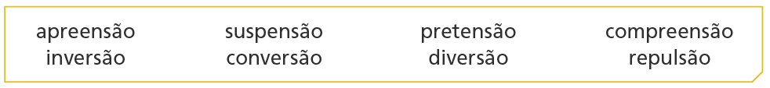
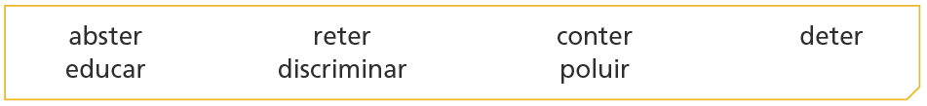
ESTUDO DE ESCRITA E ORALIDADE
Substantivos com terminações -são e -ção
Muitos substantivos da língua portuguesa são derivados de verbos no infinitivo e se formam pelo acréscimo das terminações -são e -ção.
MÓDULO 3
Os substantivos derivados de verbos terminados em -verter, -vertir e -ender e -pelir são escritos com a terminação -são.
Substantivos derivados do verbo ter ou derivados de verbo na forma do infinitivo -ar, -er, -ir são escritos com a terminação -ção.

Slide 11
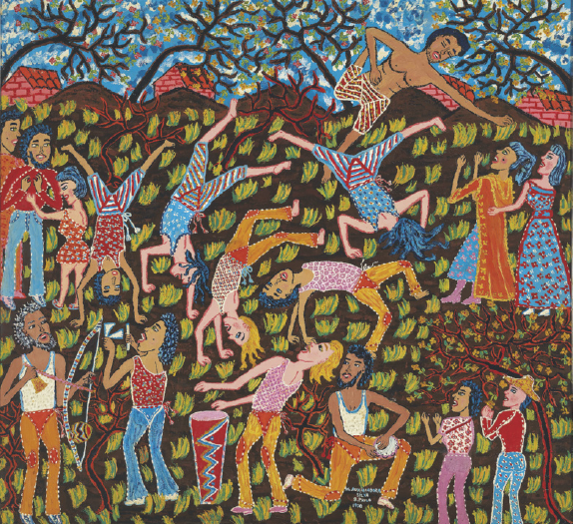
OUTRAS LINGUAGENS
Arte e diversidade cultural
A diversidade cultural também pode ser encontrada em manifestações artísticas e práticas corporais.
A capoeira, por exemplo, é uma manifestação cultural afro-brasileira, que mistura música, dança e luta. Já o frevo é uma expressão originária do Nordeste, que une música e dança e possui muitos movimentos inspirados na capoeira.
MÓDULO 3
MUSEU DE ARTE DE SÃO PAULO, SÃO PAULO
AUXILIADORA, Maria. Capoeira. 1970. Técnica mista sobre tela, 69,5 cm × 75 cm × 1,5 cm. Museu de Arte de São Paulo Assis Chateaubriand (Masp).

